Slide 1
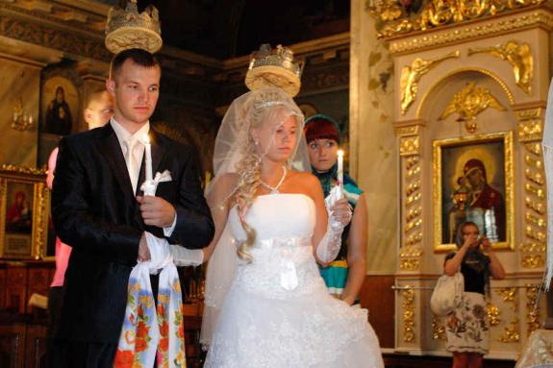
Свадебные обряды
на Руси

Slide 2
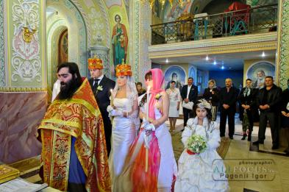
Свадьбы на Руси
Наряду с прочими русскими традициями, также большой интерес вызывают и свадебные традиции, которые передавались из поколения в поколение.

Slide 3
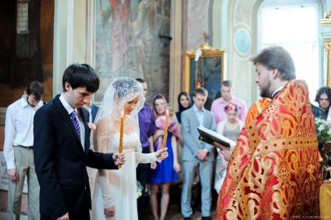
Свадьбы на Руси
Официальной религией Киевской Руси христианство было провозглашено в конце IX века. С этого момента и началось формирование традиционного русского свадебного обряда и продолжалось на протяжении семи веков.

Slide 4
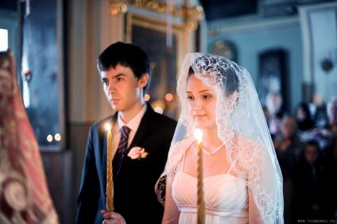
Свадьбы на Руси
С введением христианства браки стали оформляться через обряд церковного венчания. Христианская церковь на протяжении многих веков боролась с язычеством, но искоренить его полностью так и не удалось. В результате чего христианские традиции тесно переплелись с языческими верованиями.

Slide 5
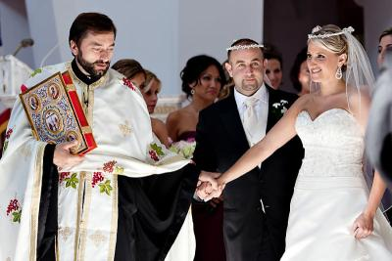
Свадьбы на Руси
Только к XVI веку полностью сформировался свадебный ритуал с четко определенными этапами, свадебной атрибутикой, одеждой и угощениями. Тогда же и сложился свадебный фольклор. Но в разных регионах свадебные обряды сильно отличались, потому что свадьба всегда представляла собой игровое действо, и подходили к этому «спектаклю» по-разному даже в двух близлежащих деревушках. Все же, не взирая на эти различия, существовал некий костяк свадьбы - обряды, повторяющиеся от деревни к деревне от города к городу.

Slide 6
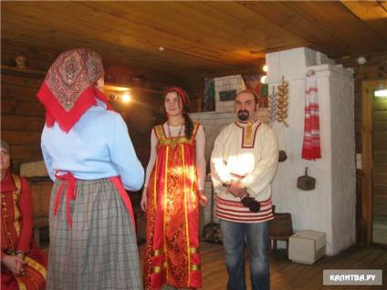
Сватовство
На Руси, как и в других странах, тоже принято было засылать сватов в дом невесты. В назначенный день сваха или родные жениха приходили в дом девушки. Разговор заводился издалека, в иносказательной форме, и родители невесты обычно с ответом не спешили. Окончательный ответ давался после второго или третьего захода сватов. В случае положительного ответа родители невесты принимали от сватов хлеб, разрезали его. В случае отказа возвращали хлеб сватам.

Slide 7
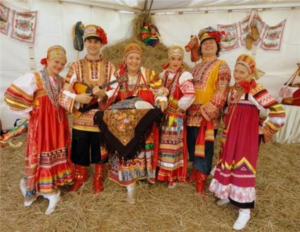
Сватовство
Для успешного сватовства было принято выполнять ряд обрядовых действий. Например, считалось, что в среду и пятницу не следует затевать какие-либо свадебные дела, так как эти дни неблагоприятны для брака. Следили и за тем, чтобы сватовство, как и день свадьбы, не приходилось на 13-е число. В то же время такие нечётные числа, как 3-е, 5-е, 7-е и 9-е, в сватовстве и свадьбе играли определённую роль, считаясь счастливыми.

Slide 8
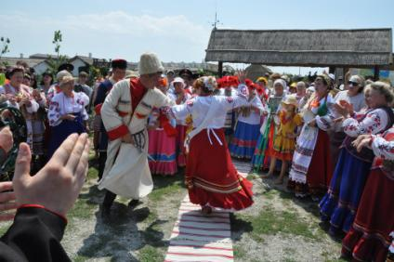
Сватовство
Сватали, как правило, после захода солнца (во избежание сглаза). Тот, кто шёл в дом со сватовством, старался по дороге ни с кем не встречаться и не разговаривать. После ухода сватов женщины связывал все кочерги и ухваты вместе - для удачи в деле.

Slide 9
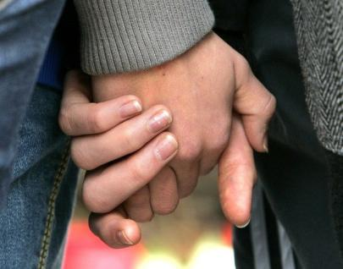
Сватовство
Современное сватовство в России уже, конечно, лишено всех обрядовых обязательств и очень упрощено. Будущий жених сам наносит визит родителям своей избранницы и просит у них «руки их дочери». Если родители согласны, то отец будущей невесты вкладывает правую руку дочери в руку своего будущего зятя. После сватовства будущие молодожёны договариваются об объявлении помолвки и определяют её дату.

Slide 10
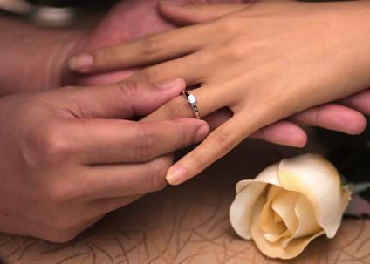
Помолвка
Помолвка - это провозглашение взаимного согласия влюблённых на вступление в брак. После нее они имели право называться женихом и невестой.

Slide 11
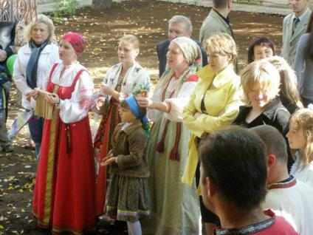
Помолвка
На Руси помолвка или сговор являлась самым важным предсвадебным обрядом. Родители садились друг против друга и несколько минут молчали, так было принято. Затем составлялся уговор, писалась рядная записка, где указывалось, что в такое-то время состоится свадьба.

Slide 12
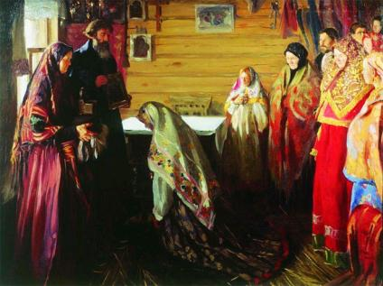
Помолвка
В деревнях на помолвке обязательно присутствовали близкие родственники. Родители благословляли жениха и невесту иконой, затем происходил традиционный обмен хлебом и солью. После этого отец жениха и отец невесты поочерёдно отвешивали семь поклонов, ударяли друг друга по рукам и во всеуслышание обещали в согласии завершить начатое дело. Сразу же после родительского благословения невеста выходила на крыльцо и, поклонившись семь раз по сторонам, сообщала собравшимся около её дома соседям и подругам о том, что она окончательно просватана.

Slide 13
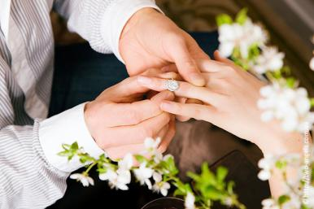
Помолвка
Сегодня, такой предсвадебный этап как помолвка, соблюдается редко. Но по желанию молодые могут устроить ужин или вечеринку. Традиционно на помолвку приглашают родственников и друзей, которым хотят сообщить о грядущем событии. Жених в день помолвки может преподнести невесте кольцо. Кольцо, принятое невестой, подтверждает намерение обоих вступить в брак.

Slide 14
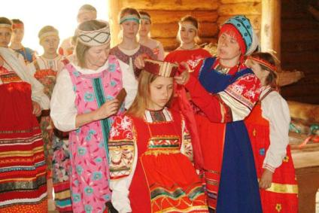
Девичник
Одним из популярнейших до свадебных обрядов является девичник. По традиции накануне свадьбы невеста собирает своих подруг, чтобы провести с ними последний вечер своей свободной незамужней жизни. В старину в этот день невеста обязательно ходила в баню. Туда же приходили женщины петь свадебные песни и расчёсывать волосы невесте. Девушке полагалось плакать и причитать, прощаясь с девичьей волей.

Slide 15
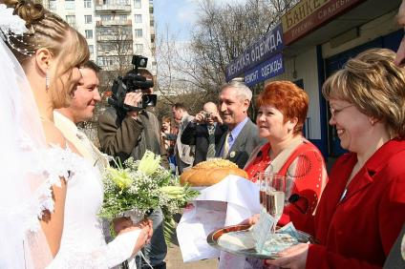
Свадебные чины
Особую роль в свадебной церемонии играли специальные люди, распределявшиеся по «чинам». Каждый из них в соответствии со своим «чином» исполнял закреплённые за ними ритуальные функции.

Slide 16
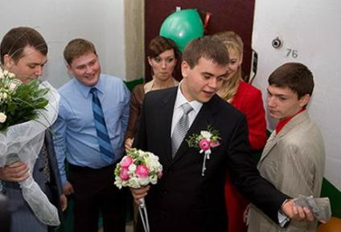
Свадебные чины
Дружка - женатый мужчина, знающий очерёдность обрядовых действий, умеющий хорошо говорить и руководить свадьбой. Дружка поможет жениху преодолеть все препятствия на пути к невесте, которые постоянно чинятся родственниками и подругами невесты.

Slide 17
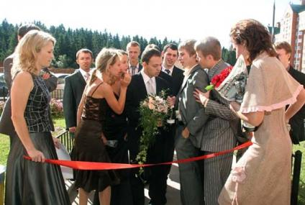
Свадебные чины
Сват – женатый человек (обычно из числа родственников), ведущий свадьбу вместе с дружкой, который иногда выполнял те же обрядовые действия, что и дружка.
Сватья - замужняя женщина, сопровождавшая жениха и невесту. Помогала невесте укладывать волосы, надевать головной убор и т.д.

Slide 18
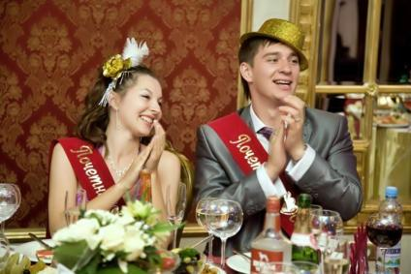
Свадебные чины
Подженишники и подневестницы выбирались из неженатой молодёжи.
Их основная роль - держать венцы над молодыми во время венчания.
В современную свадьбу эти персонажи вошли как свидетель и свидетельница.

Slide 19
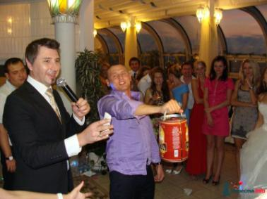
Свадебные чины
Тысяцкий - воевода, начальник свадебного поезда - крёстный или дядька жениха.
Постельница - замужняя женщина из родни невесты. Её задача заключалась в охране от порчи постели молодых по дороге из родительского дома невесты, во время свадебного пира в доме жениха.
Снарядиха - замужняя женщина из родни невесты, которая одевала и причёсывала невесту в день венчания.

Slide 20
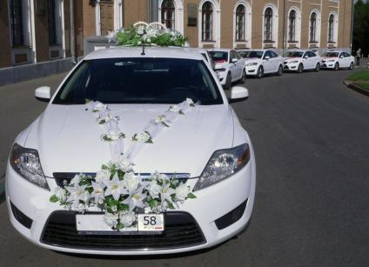
Свадебный поезд
В день свадьбы жених отправлялся за невестой, чтобы затем вести ее под венец. Отправление свадебного поезда (ныне кортежа) сопровождалось обрядами, имеющими магическую цель - предохраниться от нечистой силы и обеспечить в новой семье рождение детей.

Slide 21
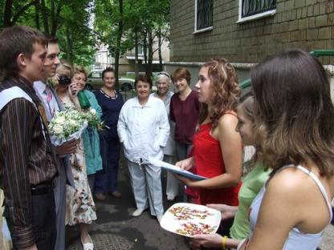
Свадебный поезд
Подъехав к дому невесты, дружка через запертые ворота вёл переговоры с её отцом в особой иносказательной форме: «Мы купцы, торгующие красным товаром. Заблудились и просим пустить ночевать» и т.д. После переговоров, а иногда денежной платы, дружку, а вслед за ним и весь поезд, пускали во двор.

Slide 22
Свадебный поезд
Перед отъездом к венцу молодых благословляли иконой и хлебом родители девушки. Отец вкладывал правую её руку в руку жениха со словами: «Пои, корми, обувай, одевай, на работу посылай и в обиду не давай!». Невеста, уходя из дома, причитала, даже если брак ей был по душе. Чтобы уберечь молодых от порчи при выходе из дома невесты, в одних местах их переводили через зажжённую по дороге лучину, в других - горящие пучки соломы клали на пути молодых от венца к дому жениха: на дороге, в воротах, и на пороге дома. Дружка обходил поезд с иконой и кропил его святой водой.

Slide 23
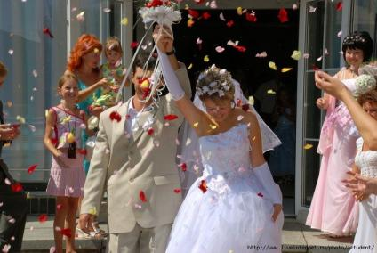
Свадебный поезд
При отправлении поезда от дома невесты совершались те же обряды, что и при отъезде от дома жениха. Одно из главных действий - осыпание хмелем и овсом отъезжающих, обязательно жениха с невестой и лошадей. От дома невесты свадебный поезд отправлялся в церковь.

Slide 24
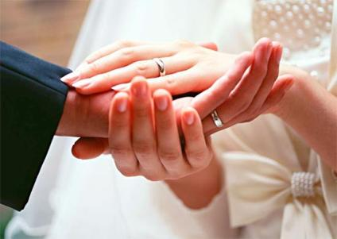
Свадебные обряды
Перед отправлением к венцу обычно происходил обряд сводов. Своды - символическое соединение жениха и невесты, совершавшееся под специальные песни посреди избы или во дворе. Дружка или сват подводил жениха и невесту друг к другу и соединял им руки или связывал их полотенцем (платком). Жених и невеста три раза обходили по кругу.

Slide 25
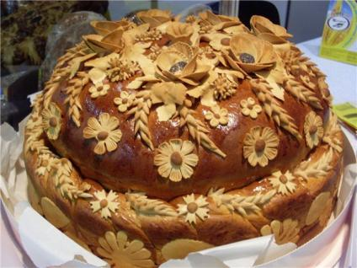
Свадебные обряды
Магическое значение соединения имели и обряды с хлебом. Например, дружка, отрезав по краюшке от хлеба невесты и привезённого с собой хлеба жениха, складывал их, связывал красной лентой и передавал крёстной матери, которая относила их на стол. Иногда хлеб разламывался над головами сидящих вместе жениха и невесты. Половина от женихова хлеба передавалась отцу невесты, а половина невестиного - дружке жениха, половины связывали лентой и ставили на стол.

Slide 26
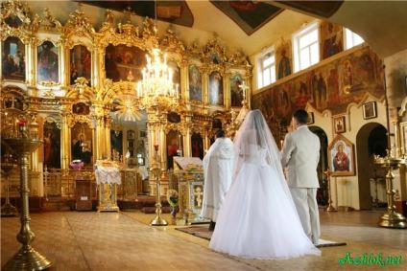
Венчание
Венчание очень красивый и таинственный обряд, происходящий в церкви. Стоя под венцом, молодые перед лицом Бога, дают клятву быть верными в горе и радости.

Slide 27
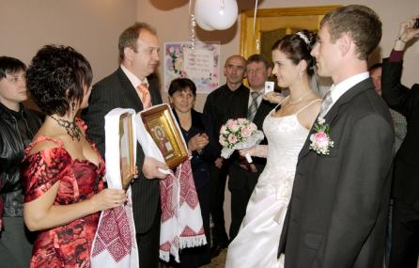
Встреча молодых
После венчания новобрачные отправлялись в дом жениха, чтобы получить благословение его родителей. По дороге в дом жениха дружка соблюдал все меры предосторожности: читал молитвы и заговоры, убирал с дороги камни, на которые могло быть напущено колдовство. Ведь, как считалось, свадьбу можно было легко испортить недоброму человеку.

Slide 28
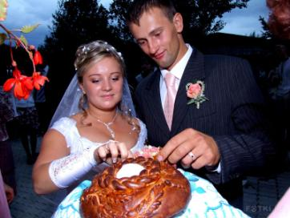
Встреча молодых
У родного дома жениха со свитой встречала мать, одетая в вывернутый тулуп, посыпала сына с невесткой овсом, пшеном. Всё это должно было оберегать молодую пару и сулило богатство. Выходил и отец жениха, они вдвоём с матерью благословляли молодых и провожали их за свадебные столы. И сегодня по традиции родители встречают молодожёнов после регистрации в загсе на пороге дома хлебом-солью.

Slide 29
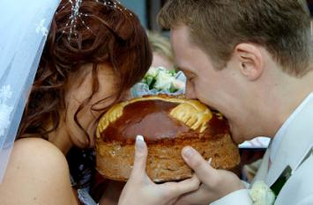
Встреча молодых
После приветственных речей молодые откусывают или отщипывают хлеб, макают его в соль и едят. Считают, кто больше откусил, тот и хозяин. Этот обряд символизирует истинное и чистосердечное согласие и является знаком того, что молодые будут с этих пор как бы крохами одного хлеба.

Slide 30
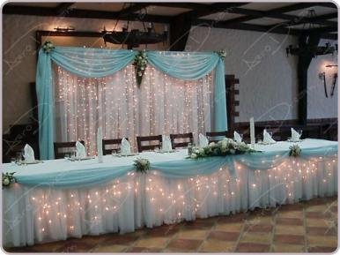
Встреча молодых
Потом все садятся за столы и начинают пировать. На следующий день после свадьбы, жених созывал к себе гостей. Потом ездил к тестю и тeще и благодарил их за дочь. На третий день жених, невеста и гости отправлялись к ним на обед.

Slide 31
Свадебные обряды на Руси
Презентацию подготовила Сироштанова Е. А.,
МБОУ СОШ № 76, п. Гигант, 2014 год

